Slide 1
PlateForme spécialité RESeau (PFRES)
Alexandre EVAIN
Denis OBREJA
Nicolas PANHALEUX
Grégory TESTE

Slide 2
Cahier des charges
CAHIER DES CHARGES
Finalité : architecture simplifiée de l’Internet
Plateforme à but pédagogique
Objectifs :
  Remise en état
  Connectivité de base
  Scénarios de démonstration
    Sécurité
    IPv6
    Routage
    QoS
    Supervision
  Evolutivité : base sur laquelle les années suivantes s’appuieront

Slide 3
Déroulement
DÉROULEMENT
Réflexion commune
  Toutes les interfaces sont connectées au commutateur
  VLAN
    Topologie flexible
Câblage commun
Adressage commun
Configuration : un système autonome (AS) par personne
  AS1 - Alexandre EVAIN
  AS2 - Denis OBREJA
  AS3 - Grégory TESTE
  AS4 - Nicolas PANHALEUX
Tests : du local au global

Slide 4
Plateforme
PLATEFORME
Solution de virtualisation
SSH/Telnet
IPv4/IPv6 et VLAN
Routage BGP/OSPF
Supervision
Non implémenté par manque de temps :
  QoS
  VPN
  ➔ N’affecte pas le fonctionnement de la plateforme et peut être mis en place

Slide 5
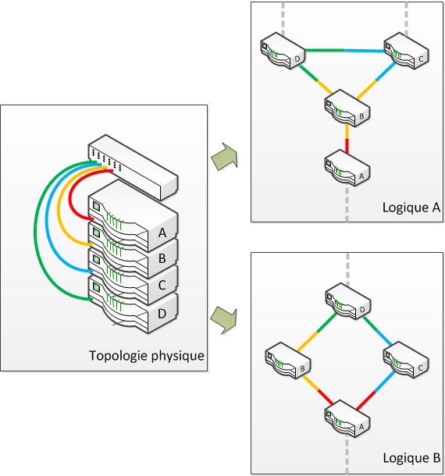
Topologie Physique et Logique
TOPOLOGIE PHYISQUE ET LOGIQUE
Topologie physique et câblage pour exploiter au mieux le matériel
Tous les câbles remontent au commutateur pour pouvoir dupliquer et capturer le trafic
Topologie logique flexible à l’aide de VLANs

Slide 6
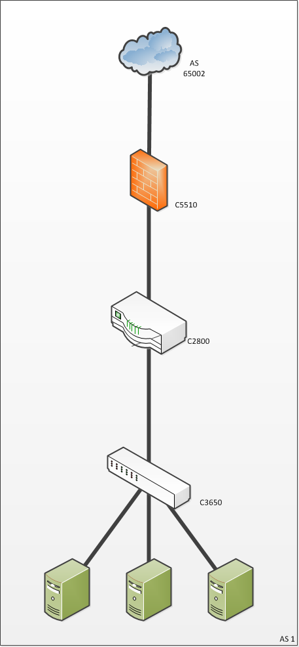
AS1 – Entreprise 1
AS1 – Entreprise 1
Services
  DNS, DHCP
  HTTP
  Mail

Slide 7
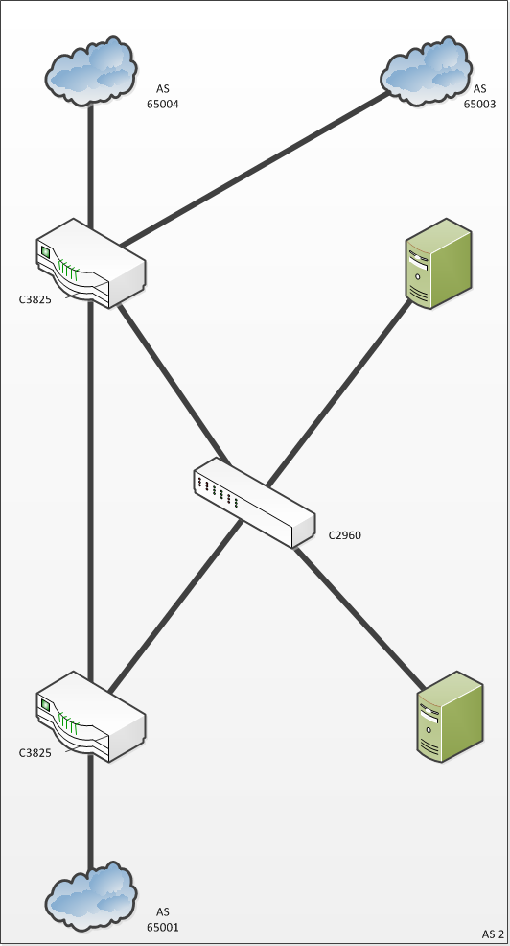
AS2 – Core 1
AS2 – Core 1
Routage inter-domaine
  iBGP
  eBGP multi-hop
  Filtrage en entrée
  Attribut LOCAL_PREF
Services
  DNS
  Web
  FTP, DHCP, NTP

Slide 8
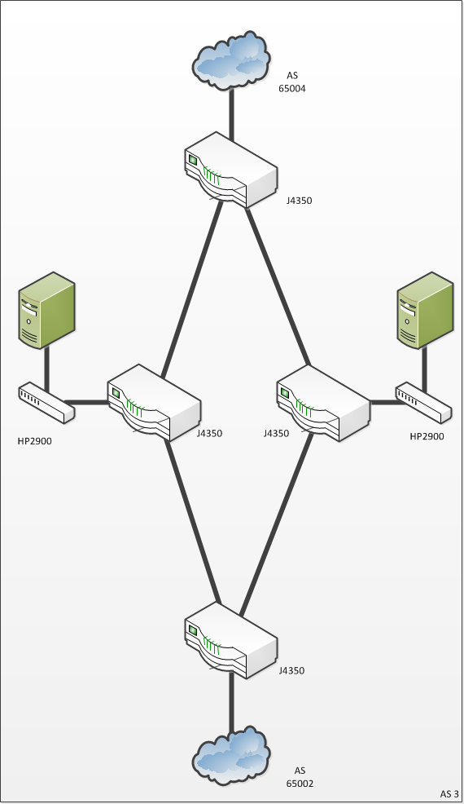
AS3 – Core 2
AS3 – Core 2
iBGP
eBGP multihop
Répartition de charge
Réflecteur de route
Services :
  DNS
  NTP
  Performance réseau

Slide 9
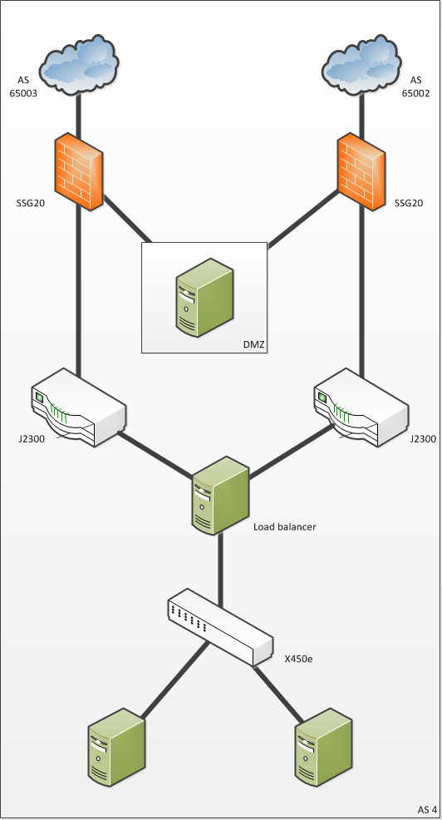
AS4 – Entreprise 2
AS4 – Entreprise 2
Routage
  OSPF
  BGP4
  BGP6
Securité
  DMZ
  Polices de Firewalls
  Multihoming
    Load Balancing
Services
  DNS
  NTP
  Web
  VoIP

Slide 10
Tests
TESTS
Export de route
Export de DNS
Montée en charge
Téléphonie
Répartition de charge

Slide 11
Conclusion
CONCLUSION
Plateforme prête pour les générations futures
Proposition d’évolutions :
  Matérielles
    Mise à niveau de la passerelle
    Investissement dans des équipements Gigabit pour les entreprises
    Investissement dans des modules GBICs/SFP et de la fibre optique
  Fonctionnelles
    QoS
    Serveurs mails
    Supervision avancée
      Nagios NRPE/NCSA
      SNMP

